Slide 1
Retroalimentación positiva y negativa
Nombre: Fabricio Chilcón Bermeo
Colegio: Algarrobos
Grado:5to
Sección: A
Profesor: Juan Cespedes
Curso: Biología

Slide 2
Introducción
En este trabajo se expondrá el tema denominado “Retroalimentación positiva y negativa”, la retroalimentación positiva favorece el cambio introducido en el sistema y la retroalimentación negativa busca que el equilibrio o estado original del sistema se mantenga; específicamente, expondré aspectos interesantes, tales como: cuando la retroalimentación es negativa o es positiva, como de igual manera explicaré el mecanismo de 3 glándulas.
El presente trabajo tiene la importancia de transmitir el interés hacia el tema, basándose en información simple y resumida, apoyándose de un breve resumen muy entendible para cualquier lector.
El objetivo de este trabajo es la de dar a conocer el tema “Retroalimentación positiva y negativa” a un público neutral con cierto conocimiento previo del tema. Así como el de lograr impactar positivamente en el conocimiento que el público obtendrá al finalizar de leer el trabajo

Slide 3
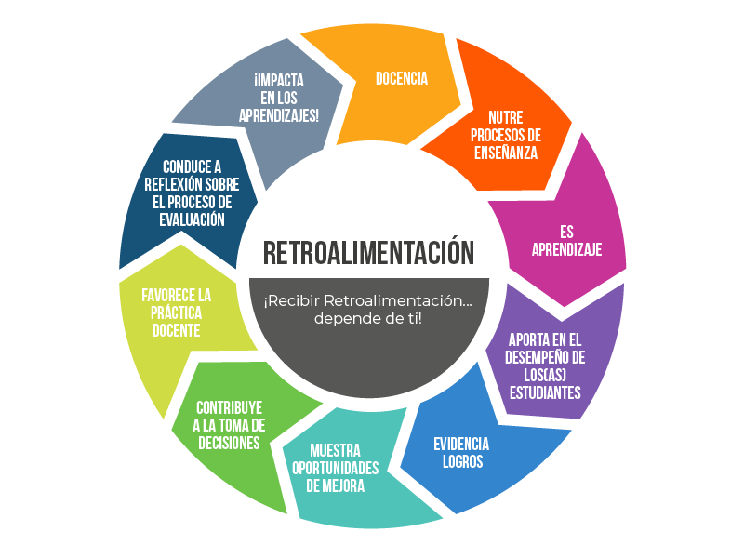
Retroalimentación
La retroalimentación indica un método de control de sistemas, a través del cual, los resultados derivados de una actividad se reintroducen de nuevo en el sistema con el objetivo de mantener un control y una optimización de su comportamiento.
Imagen nmro 1

Slide 4
Retroalimentación negativa
La retroalimentación negativa tiene como función informar al emisor para que la información inicial se corrija. Pretende mantener el equilibrio del sistema, ya sea contrarrestando o variando los efectos de algunas actividades. Se relaciona con los procesos homeostáticos o autorregulatorios.
Imagen nmro 2
Imagen nmro 3

Slide 5
Retroalimentación positiva
La respuesta del estímulo inicial potencia su respuesta. Se relaciona con los procesos evolutivos (crecimiento o cambio) donde el sistema se desvía hacia un equilibrio nuevo. Es todo lo contrario a la retroalimentación negativa.
Imagen nmro 4

Slide 6
Ejemplo de retroalimentación
La gerencia ejecuta reuniones de manera periódica con las diferentes superficies para incrementar las mediciones del funcionamiento real y hacer comparaciones con el que se quiere. Estas superficies retroalimentan a la gerencia en cuanto al manejo real de los empleados y, con esta información, la gerencia la analizará y tratará de descubrir las razones y hacer los ajustes necesarios para poder hacer el manejo que se quiere. Por consiguiente, la retroalimentación es clave para que dicha información llegue a la gerencia y dichos logren aprender las razones del problema y buscar una solución para llegar a la meta predeterminado por la organización.
Imagen nmro 5

Slide 7
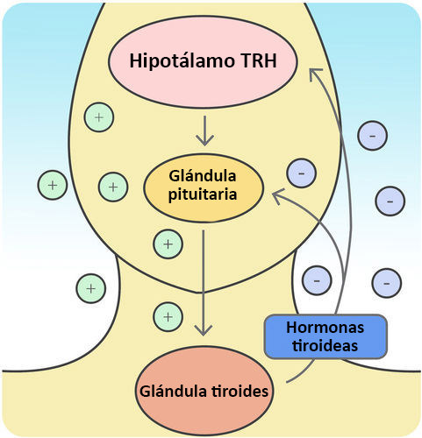
Mecanismo del Hipotálamo
El mecanismo del hipotálamo va con la retroalimentación negativa debido a que El hipotálamo secreta la hormona liberadora de tirotropina, o TRH. La TRH estimula a la glándula pituitaria para que produzca la hormona estimulante de la tiroides, o TSH. La TSH, a su vez, estimula la glándula tiroides para que secrete sus hormonas.
Imagen nmro 6

Slide 8
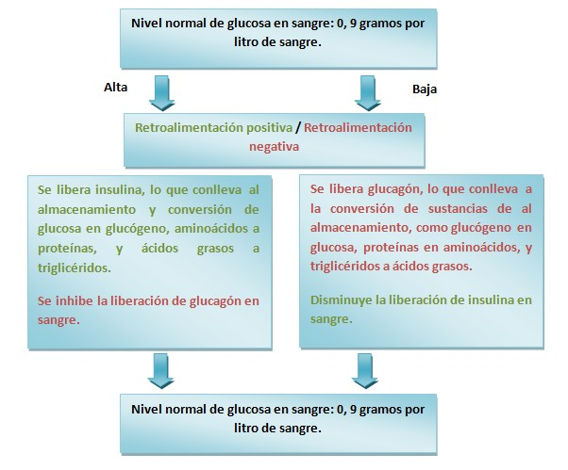
Mecanismo del páncreas
El mecanismo del páncreas va con la retroalimentación positiva debido a que la secreción de insulina está regulada por un mecanismo de retroalimentación positiva, es decir, en la misma dirección de la señal o estímulo, ya que al aumentar la concentración de azúcar en la sangre se libera la hormona, captándose en diferentes células para su almacenamiento y conversión en sustancias de reserva más complejas. Si disminuye los niveles de azúcar en sangre también lo hará la secreción de insulina.
Imagen nmro 7

Slide 9
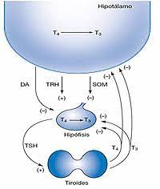
Mecanismo de las glándulas tiroides
El mecanismo de las glándulas tiroides son de retroalimentación negativa debido a que cuando la secreción de tiroides (hormonas T4 y T3) disminuye, se estimula compensatoriamente la secreción de TSH; y viceversa, cuando la secreción de T4 y T3 aumenta, la secreción de TSH disminuye.
Imagen nmro 8

Slide 10
Conclusiones
1.La retroalimentación es el proceso a través del cual se genera una respuesta a la emisión de un mensaje. Puede ser de dos tipos, positiva o negativa dependiendo de las consecuencias del funcionamiento de un sistema. Donde más se usa es en la comunicación, pero también podemos encontrarlo en la educación, en las redes sociales, en los clientes, en el cuerpo humano, entre otros.
2. La realimentación positiva​ es uno de los mecanismos de realimentación por el cual los efectos o salidas de un sistema causan efectos acumulativos a la entrada, en contraste con la realimentación negativa donde la salida causa efectos sustractivos a la entrada.

Slide 11
Referencias

